Slide 2
¿Cómo hemos capacitado hasta hoy?
2012. CEVAT.
Sistema de Capacitación Presencial
2017. AVA.
Aula Virtual de Aprendizaje
Otras acciones de formación y profesionalización

Slide 3
¿Por qué desarrollamos CAVA INFO?
Operación en paralelo de plataformas independientes que no pueden articularse.
Sistemas superados en funcionalidades por los avances tecnológicos.
Multiplicidad de perfiles de los usuarios por registros de las distintas herramientas.
Evaluaciones y constancias en papel para cursos presenciales.
Destino de mayores recursos.
Procesos no automatizados.

Slide 4
¿Qué es CAVA INFO?
Es un campus virtual que integra las actividades de capacitación que ofrece el INFO de la Ciudad de México, para acercar el conocimiento de los derechos de acceso a la información pública y la protección de datos personales; así como, en transparencia, rendición de cuentas y otros temas relacionados.

Slide 5
¿Para quién diseñamos CAVA INFO?
Promover una cultura de transparencia y rendición de cuentas
Personas servidoras públicas
Público en general
Quienes forman parte de los Sujetos Obligados de la Ciudad de México

Slide 6
¿Qué te ofrece CAVA INFO?
Espacios de enseñanza colaborativa centrados en el participante
Fácil de usar, adapta la visibilidad de las pantallas
Actualizaciones para ajustarse a requerimientos del administrador y usuarios
Uso en cualquier momento, lugar y dispositivo por amplia compatibilidad
Ambientes de aprendizaje personalizado en un sistema integral, robusto y seguro

Slide 7
¿Cómo construiremos CAVA INFO?
1-julio-2020
Programación, carga y administración de cursos que eran presenciales, y que seguirán dándose como clases virtuales en tiempo real.
Registro único de participantes.
Evaluaciones en línea.
Descarga de constancia digital.
Fase 2.
Fase 4.
Perfiles para los Responsables de Capacitación.
Descarga de reportes de las acciones de capacitación de los Sujetos Obligados.
Generación de informes de:
Acciones de capacitación.
Por participantes / por institución.
Cursos en línea LTAIPRC-CDMX y LPDPPSO-CDMX.
Presentación de nuevos contenidos educativos.
Fase 3.
Fase 1.

Slide 8
Nuevos productos de capacitación
¿Qué encontrarás en 2021?
Incorporación de diplomados

Slide 9
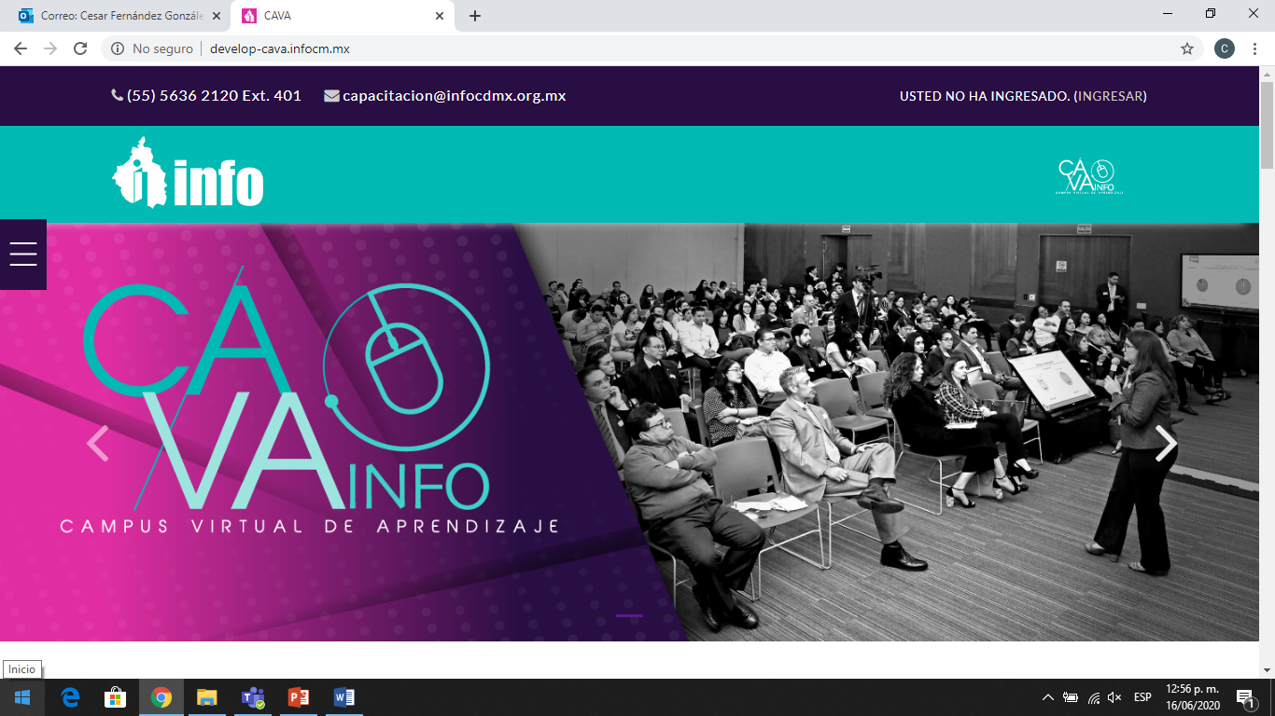
Conoce CAVA INFO…
Disponible en la liga:
https://cava.infocdmx.org.mx/
Pantalla Principal
Apartado de ingreso

Slide 10
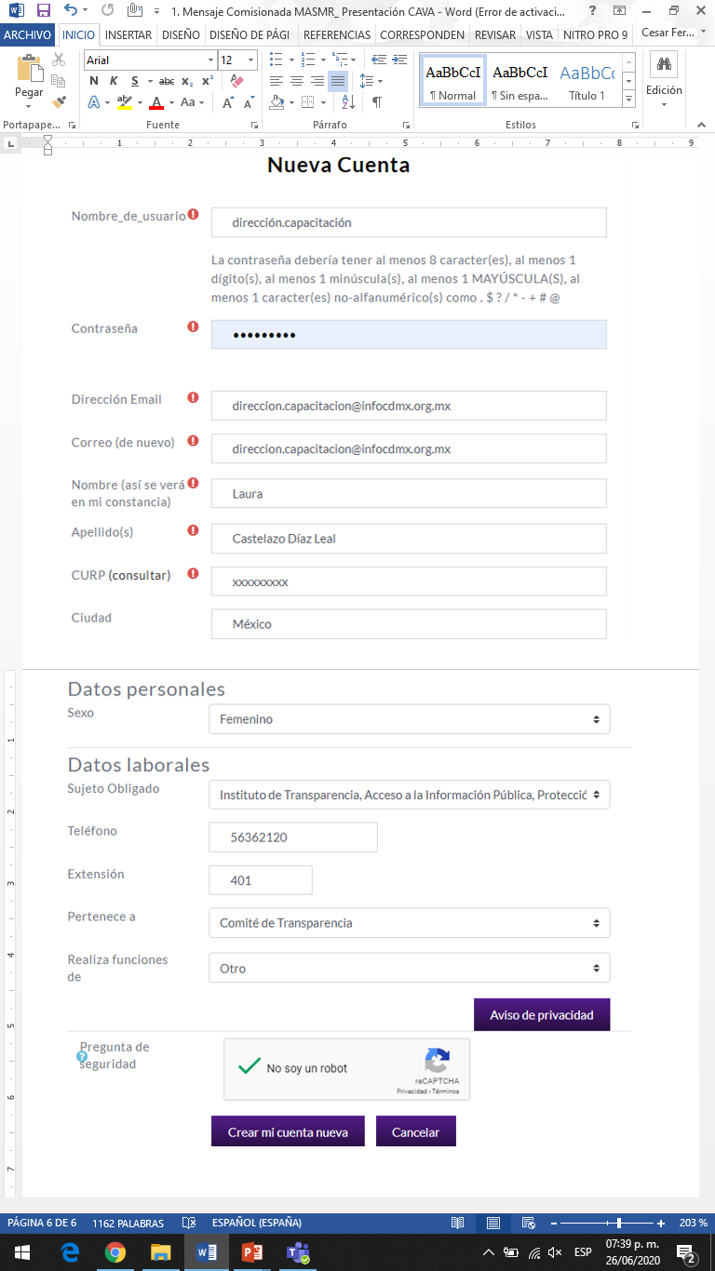
Antes de ingresar debes registrarte

Slide 11
Es momento de entrar a CAVA INFO
Captura tu “usuario y contraseña”.
Presiona el botón “Ingresar”.

Slide 12
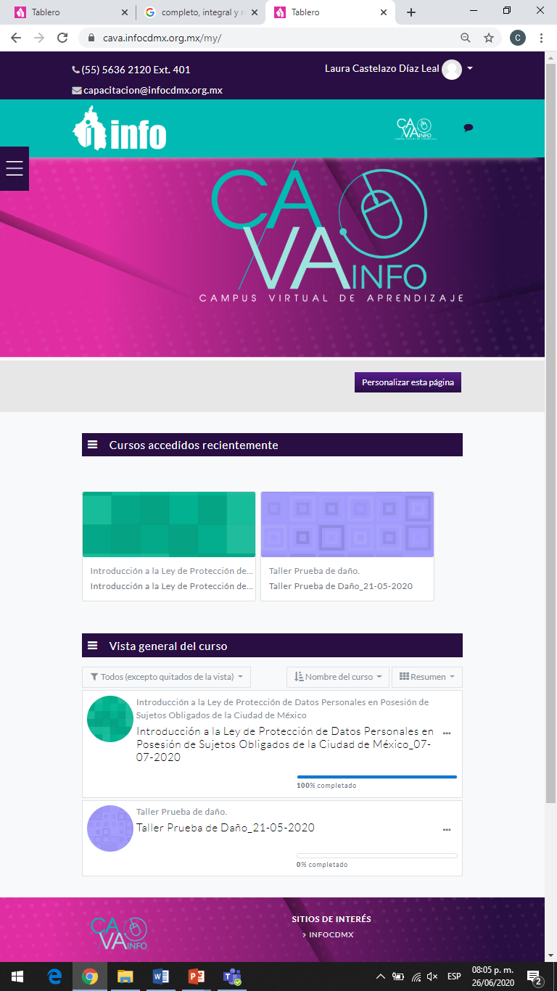
¿Qué puedes consultar en CAVA INFO?
Al ingresar al tablero del usuario observarás:
Tu nombre.
Los cursos vistos recientemente.
Los avances de cursos tomados.

Slide 13
¿Cómo buscas los cursos?
Desde el tablero del usuario debes elegir la barra de menú.
Se desplegará un catálogo de funciones.
Selecciona la “Página del sitio” y luego los “Cursos disponibles”.

Slide 14
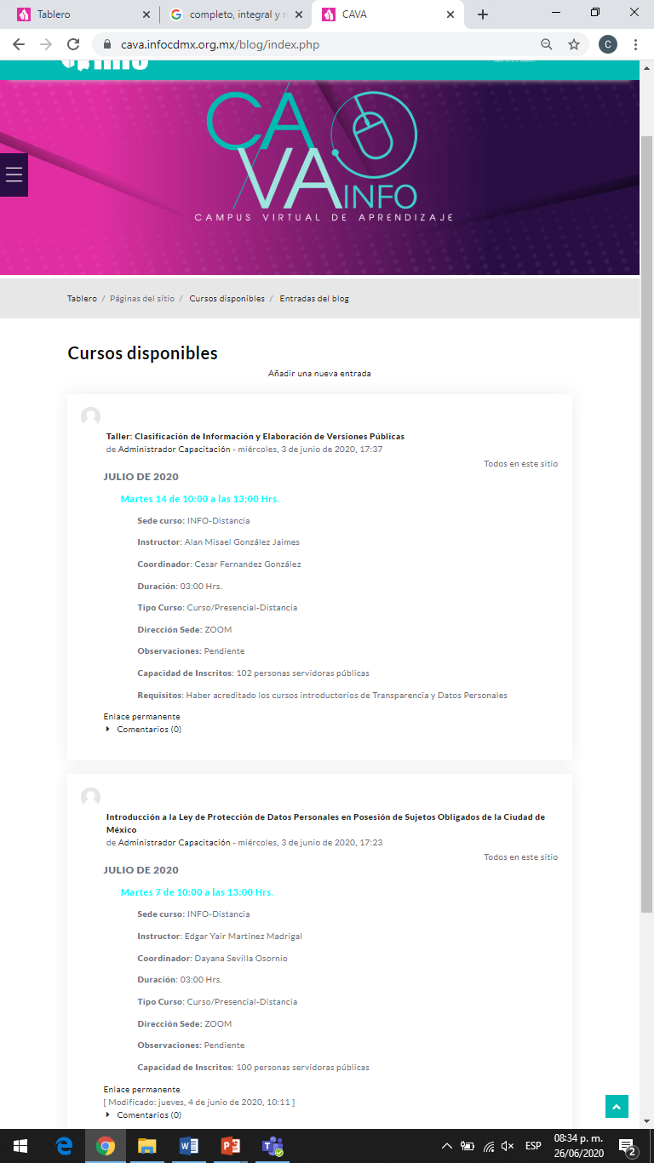
¿Cómo eliges un curso?
Se mostrará la oferta de cursos disponibles programados.
Para elegirlo, se debe presionar la liga de la fecha resaltada en azul.

Slide 15
¿Cómo te inscribes a un curso?
Seleccionado el curso, en el apartado “Auto-inscripción (Estudiante)”, debes oprimir el botón “Inscribirme”.

Slide 16
Al concluir un curso ¿cómo presentas la evaluación?
Si acudiste al curso, se habilitará el examen y la evaluación de calidad.
Selecciona el vínculo de “Examen” y podrás comenzar a responderlo.

Slide 17
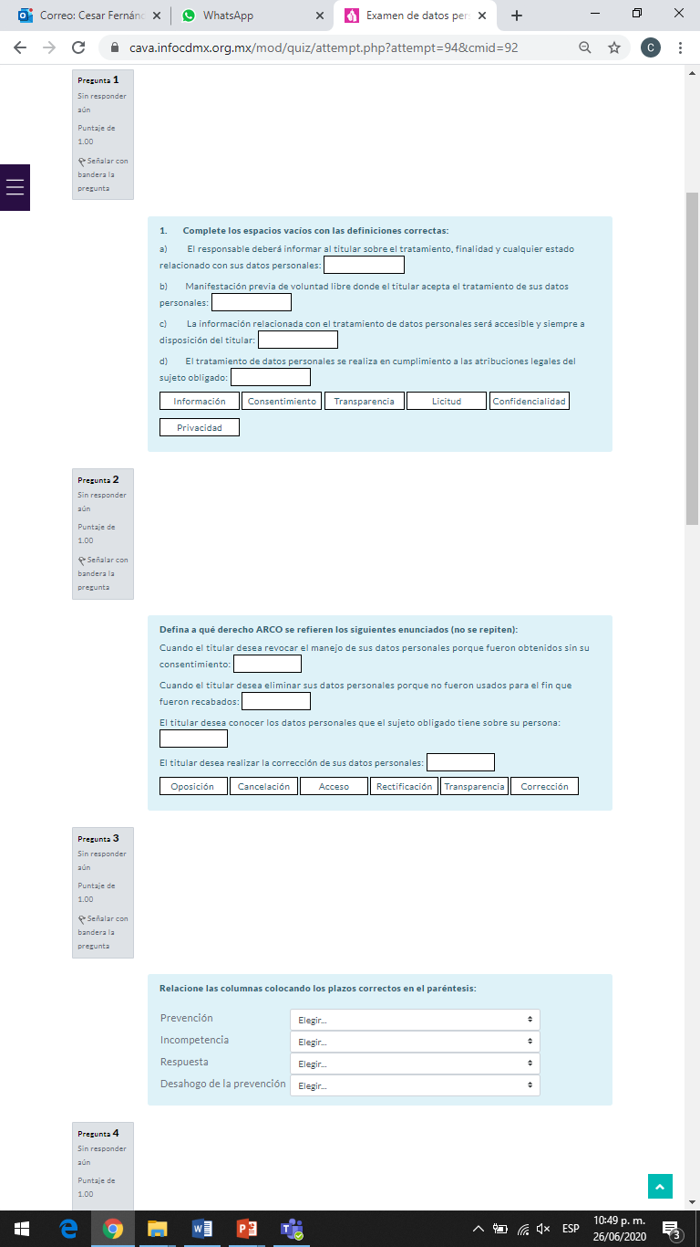
¿Cómo se desarrolla el examen?
Las preguntas se presentan en distintos formatos y debes responder todas. Al concluirlas, selecciona el apartado “Terminar el intento”.

Slide 18
¿Cómo finalizas la evaluación?
Después de contestarla, puedes verificar que las respuestas se hayan guardado y terminar este proceso con la opción “Finalizar revisión”.
Para concluir, presiona “Enviar todo y terminar”. Realizada esta acción no puedes cambiar lo que contestaste para ese intento.

Slide 19
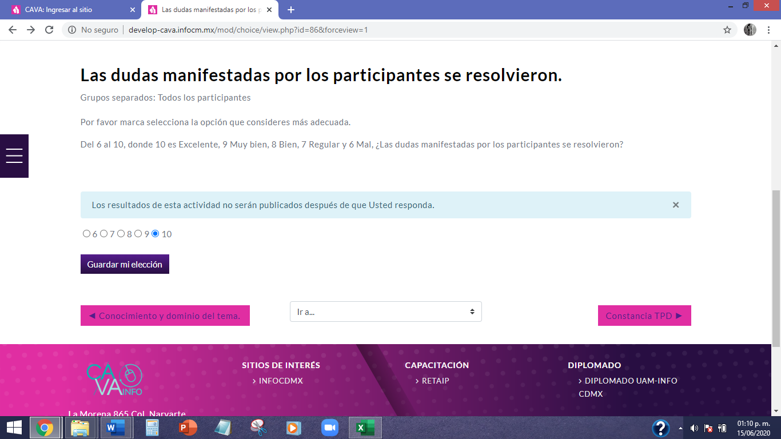
¿Cómo obtienes la constancia digital?
Para acreditar un curso debes obtener 100% de calificación.
Puedes reintentar hasta alcanzar el puntaje.
Aprobado el examen, es necesario responder la evaluación de calidad.
Cumplidos esos pasos, puedes generar la constancia digital.

Slide 20
¿Qué cambia con CAVA INFO? Antes y Ahora
CEVAT, AVA y otras acciones | CAVA INFO
Plataformas independientes para administrar acciones de capacitación. | Una sola plataforma para administrar acciones de capacitación.
Multiplicidad de usuarios. | Registro único de usuarios.
Evaluaciones en papel en cursos de capacitación presencial. | Evaluaciones en línea en todos los cursos.
Constancias en papel de cursos presenciales y tenían que recogerse físicamente. | Constancia digital inmediata.

Slide 21
“Creo que este es el mejor consejo: piensa constantemente cómo podrías hacer mejor las cosas”
Elon Musk, cofundador de PayPal, SpaceX y Tesla Motors

